Slide 1
设计信息学 2022冬
创新设计
毛绒玩具产业创新设计解决方案
郭柳嶠 22221358
2022 / 12 / 23

Slide 2
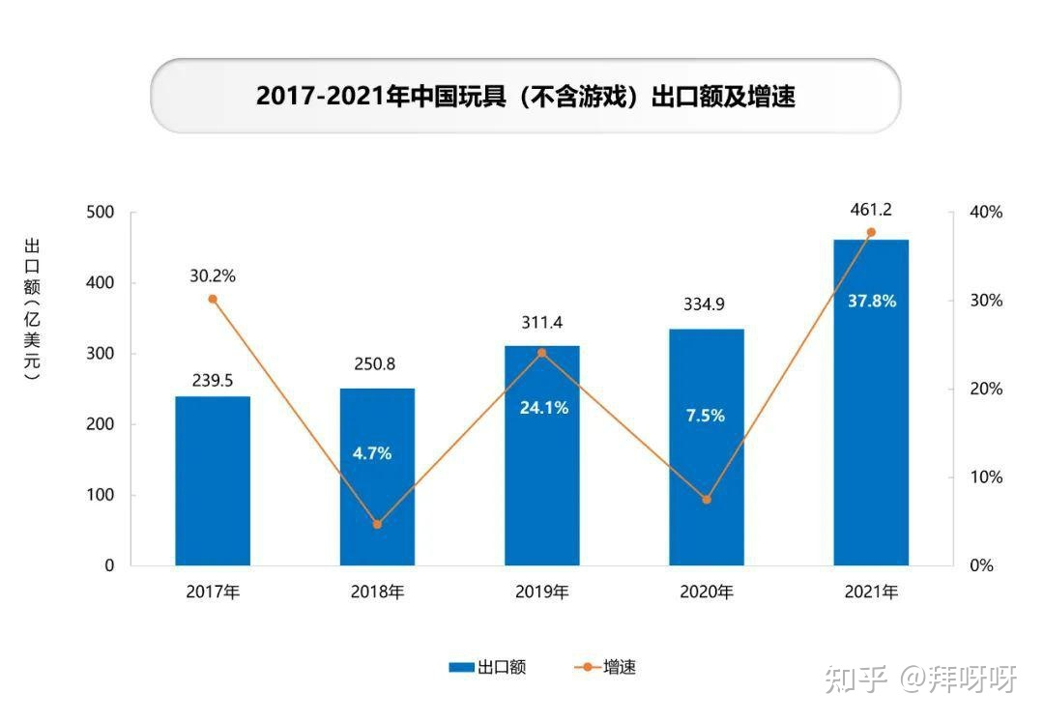
产业现状
Situation
国内玩具产品主要包括毛绒玩具、塑胶玩具、电子玩具、木制玩具、金属玩具、皮制玩具、儿童汽车及其他杂项玩具，其中又以毛绒玩具最为畅销。
国内行业规模：目前，我国毛绒玩具产地主要集中在江苏、广东、山东、河北等地。2016年我国毛绒玩具制造业企业数量6900家，行业从业人员26.41万人，资产规模315.16亿元;2018年毛绒玩具企业数量达7000家，行业从业人员约30万人，资产规模近360亿元;2021年毛绒玩具企业数量达7100家，资产规模近366亿元。
长三角地区毛绒玩具产业的优势（以杭州为例）
外贸优势
杭州作为长三角地区核心城市之一，高度重视开放型经济的发展，且江浙沪皆为国内外贸出口大省，外贸资源丰富
产业优势
浙江是玩具、礼品、教具等产业大省，义乌小商品，永嘉教玩具，云和木制玩具，平湖电动童车等等产业带等聚集
电商优势
杭州被称为“电商之都”，拥有数量庞大的电商企业、头部主播、MCN机构、直播运营公司和新型电商平台等，是玩具企业开发传统和跨境电商渠道的最佳选择

Slide 3
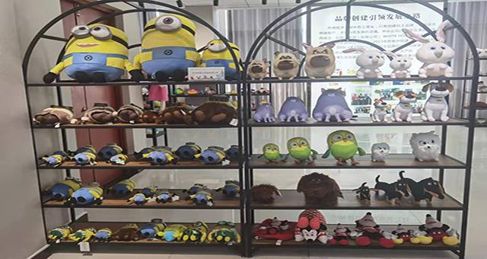
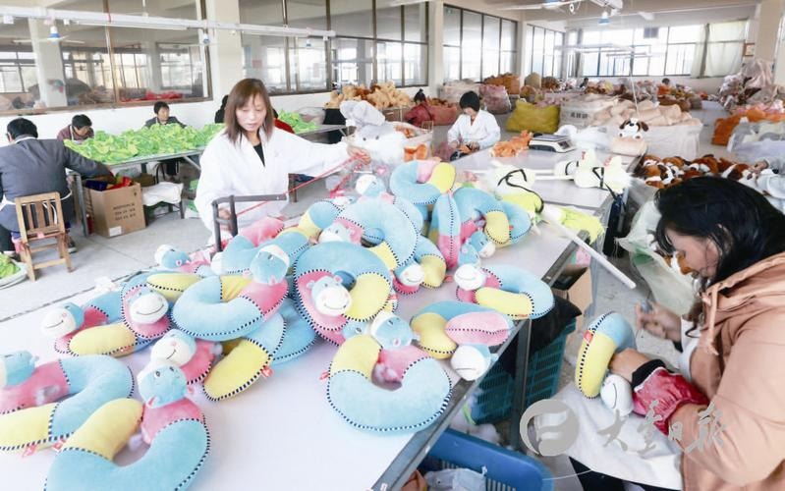
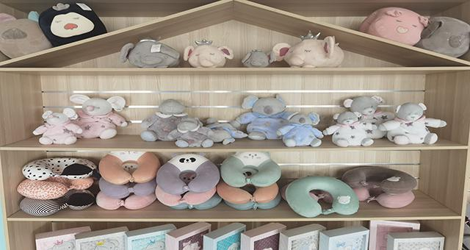
案例分析
Case
产业案例分析（以江苏盐城白驹镇为例）
地理位置
地处江苏盐城大丰区西南部的白驹镇，总人口4.1万，是江苏经济综合实力百强镇，有着会师胜地、玩具之乡等美誉
相关数据
据官方数据统计，白驹镇现有玩具企业120多家，从业人员2万余人，产品远销全球20多个国家和地区，年销售额超15亿元，被江苏省商务厅授牌为“江苏省玩具出口基地”
现有困境
品牌意识淡薄，竞争力不强
白驹镇的毛绒玩具业虽然在产量上占有优势，但是在自主产品开发、自我品牌塑造上已落后其他地区，世界知名的品牌几乎没有。企业品牌意识不强，长期习惯于直接加工外商设计好形象的玩具产品，当地企业只代工 (即加工贸易 )，不参与到玩具的设计、销售等环节，只能赚取少量的加工费用
技术创新能力不足
部分当地的玩具企业为了短期利益最大化，盲目简单地扩大生产，虽然短期获利，但损害了企业的长远利益，甚至危及企业生存。玩具企业大多数是劳动密集型企业，这些曾经促进当地经济、贸易发展的“三来一补”加工企业，当前却已成为当地产业升级的障碍
缺乏标准意识
近年来，当地毛绒玩具出口多次被强制召回。据统计，缺陷多集中在部分产品的标识和使用说明、机械物理性能、塑料包装袋厚度等方面不符合标准要求，存在着伤害性甚至是毒性。这些都是由于当地企业对于标准的认识不明确，对标准的不够重视造成的

Slide 4
创新方案
Scheme
打造自有品牌
01
发展具有核心竞争力的玩具产品，利用已有的生产规模，加快转型和升级的步伐，走品牌化道路
计算机辅助设计
02
开发毛绒玩具CAD软件 ，缩短毛绒玩具设计周期，提高新产品研发速度，同时保证质量，降低成本
毛绒玩具产业创新
自有交易平台
03
降低交易壁垒，同时通过众包的形式获取更多创意idea，推动创意从想法到实现的完美落地
开发新兴市场
04
在稳固传统市场的基础上，积极开发贸易壁垒设置相对较低的东南亚、拉美、中东、金砖国家等市场，进行多方位宣传，扩大江苏乃至我国毛绒玩具产品在这些市场的占有率

Slide 5
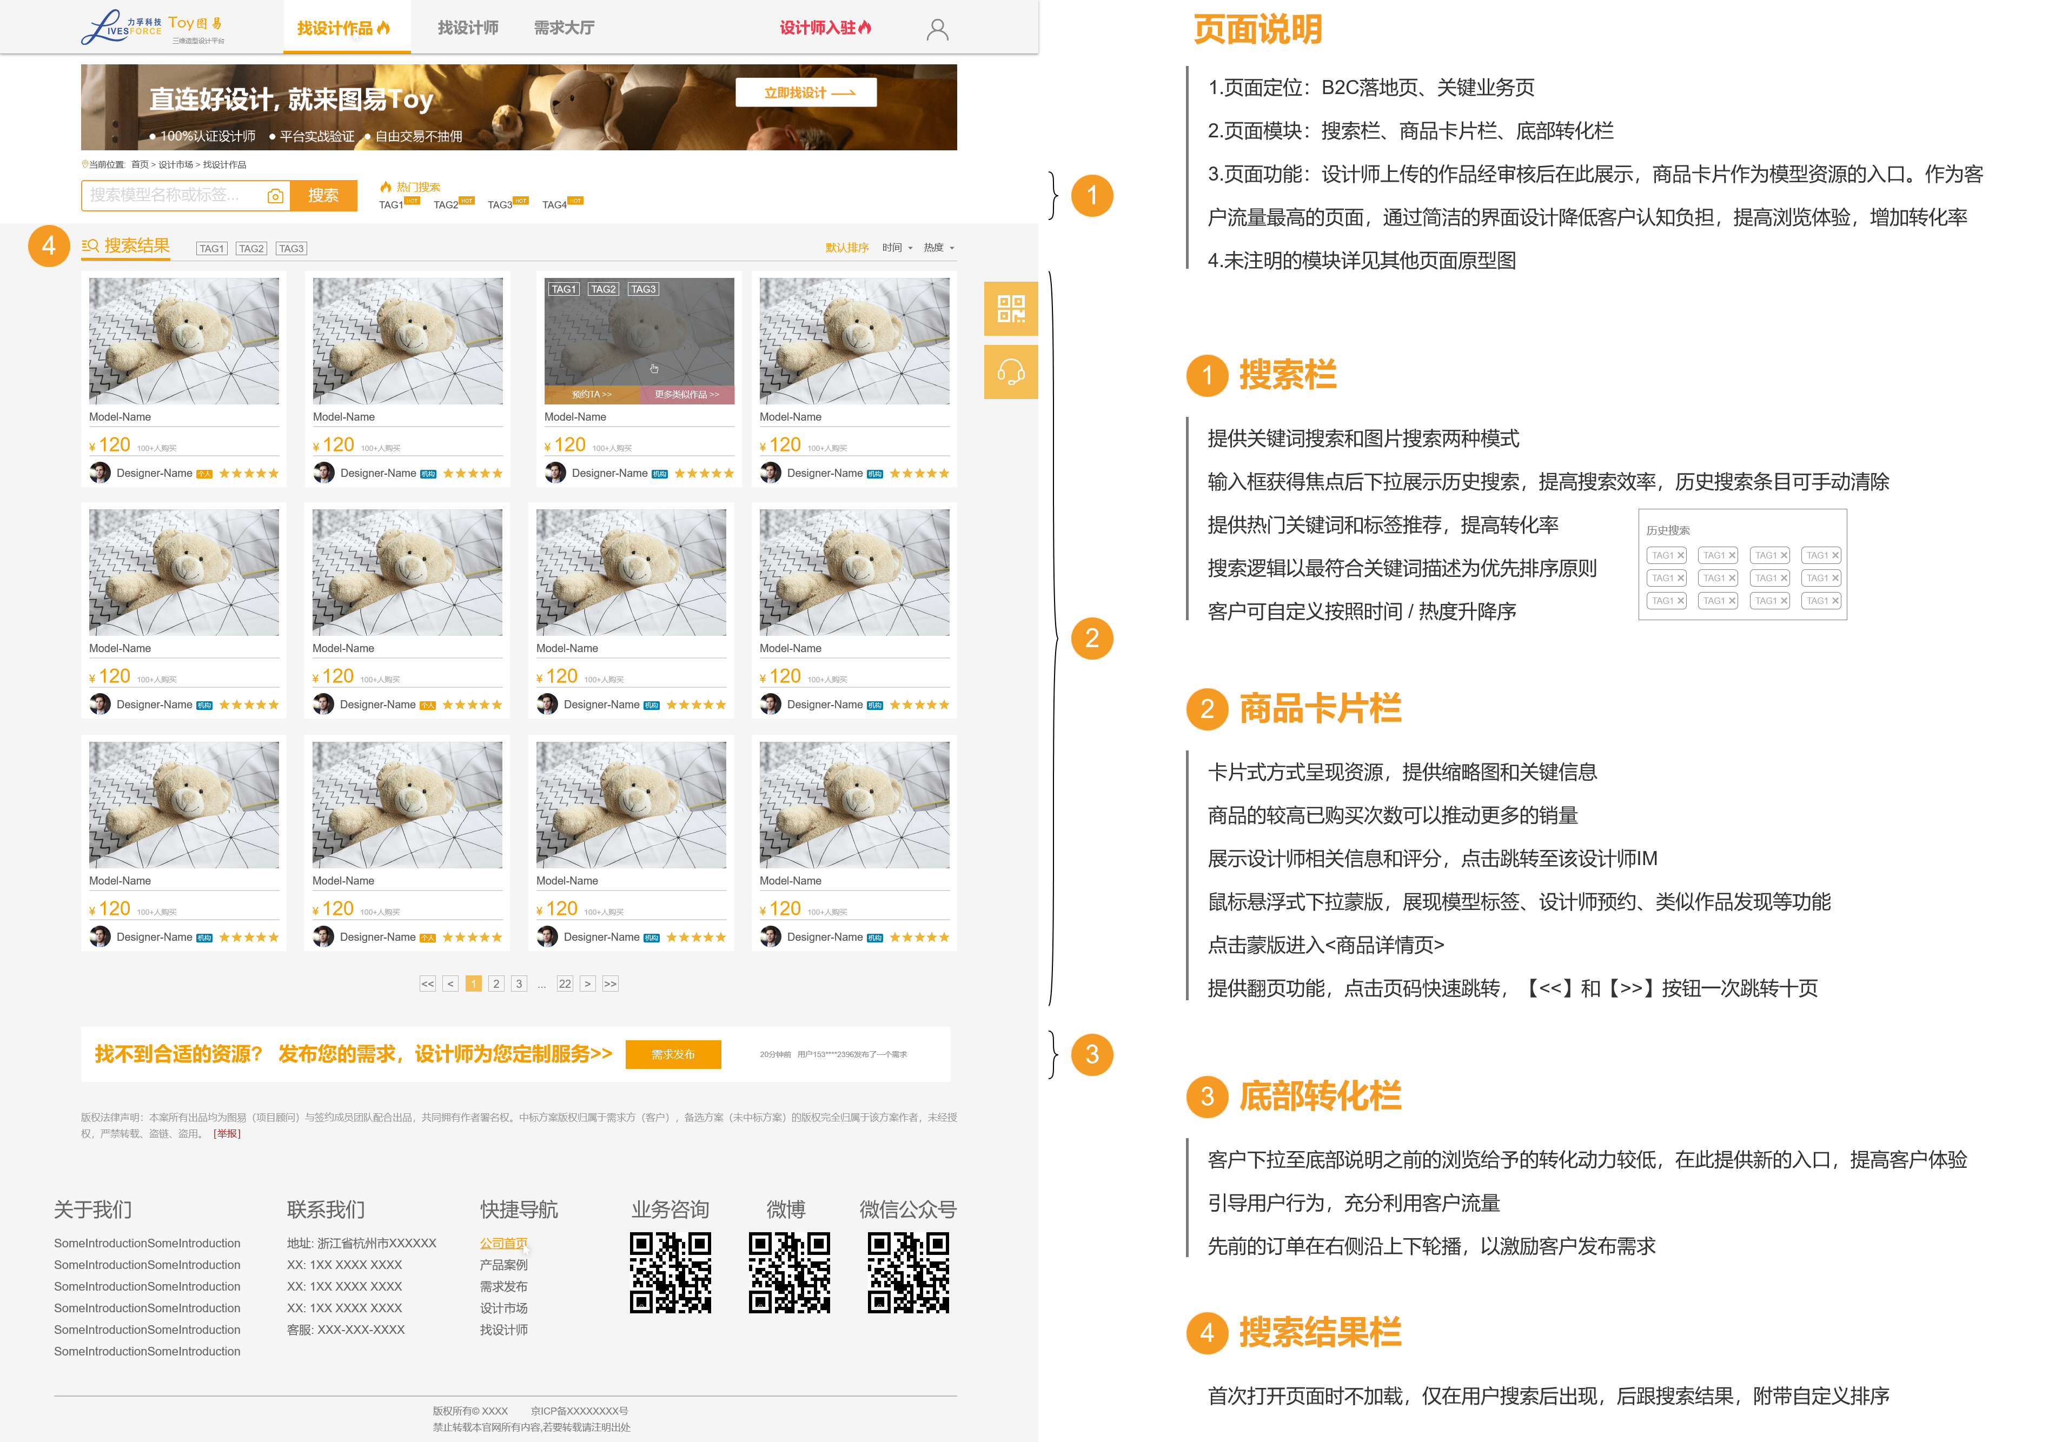
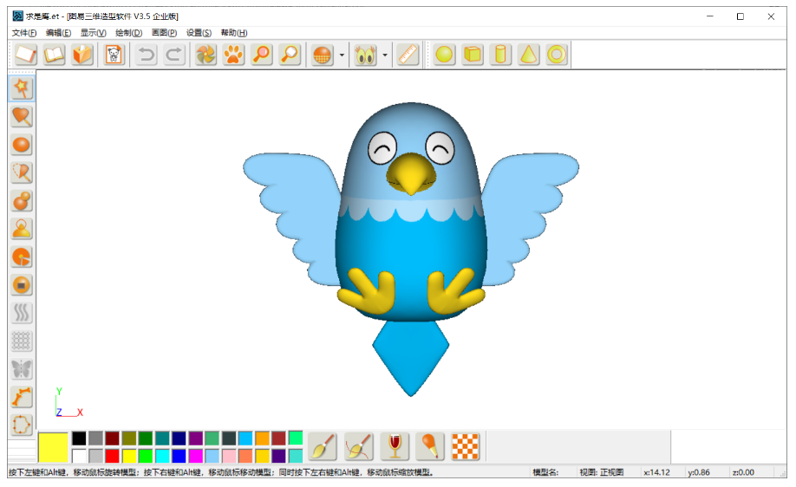
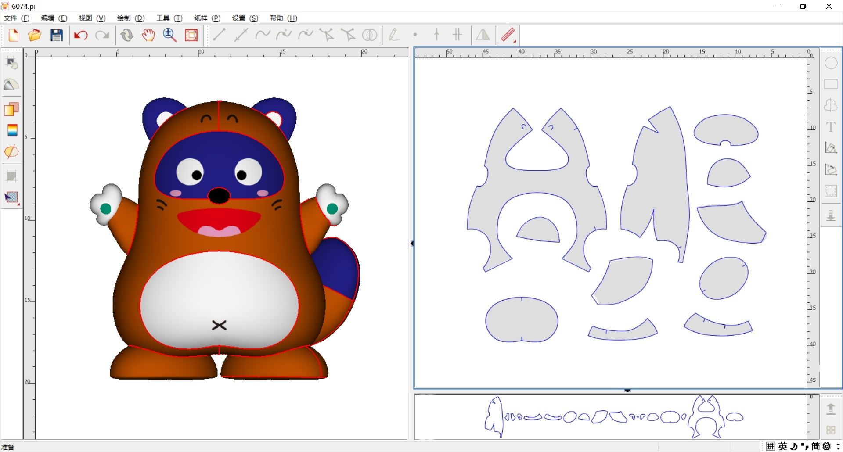
界面设计
Interface
计算机辅助设计
自有交易平台
设计升级：传统二维绘图软件 → 三维建模软件
基于草图式造型方法，设计人员只需输入二维的轮廓线，就可直接生成三维模型
设计周期短，开发成本低
排版升级：手工开版 → 开版算料软件
在三维模型的表面绘制缝合线，然后将三维纸样自动展开到平面上得到二维纸样
操作简单，开版精度高、速度快，纸样易于管理
打造自有的交易平台，一方面推广自有品牌，另一方面可通过众包的形式获取更多idea，推动创意从想法到实现的完美落地

